Slide 1
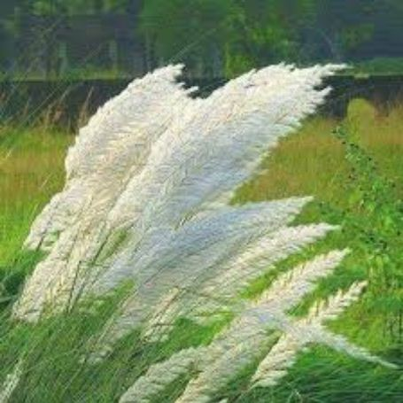
স্বাগতম

Slide 2
পরিচিতি
মোহাম্মদ কামরুল হাসান স্বপন
সহকারী শিক্ষক
মাতৃপীঠ সরকারি বালিকা উচ্চ বিদ্যালয়,
চাঁদপুর।
শ্রেনিঃ অষ্টম
বিষয়ঃ বিজ্ঞান
অধ্যায়ঃ ১৪
পাঠঃ খাদ্যশৃঙ্খল ও বাস্তুতন্ত্র
সময়ঃ ৪৫মিনিট
তারিখঃ ২৫/ ০৯/ ২০১9

Slide 3
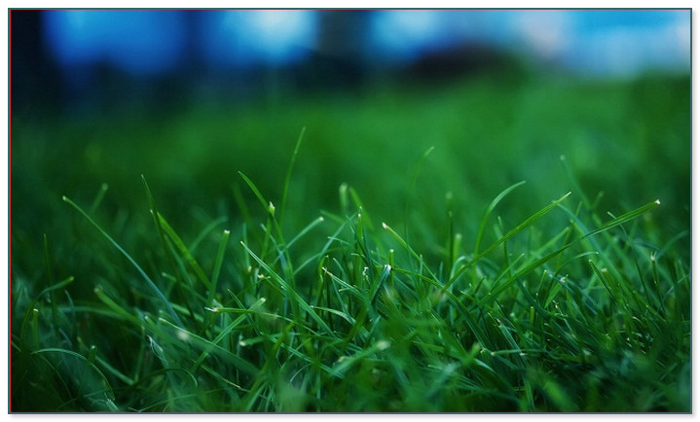
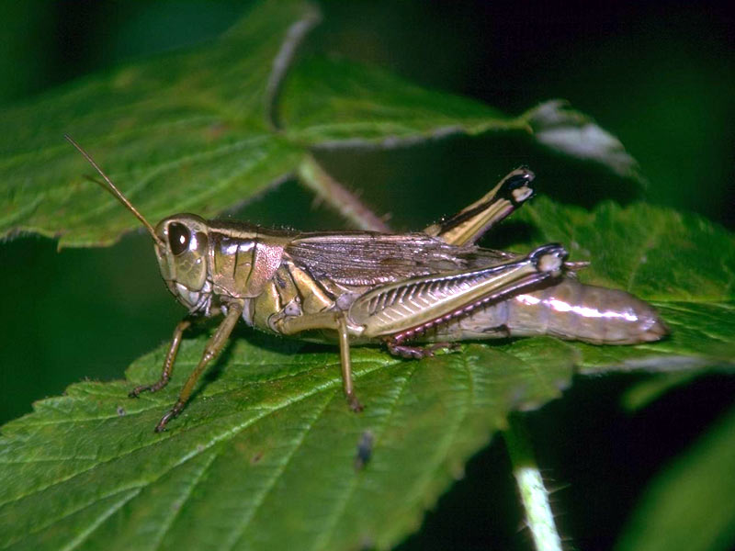
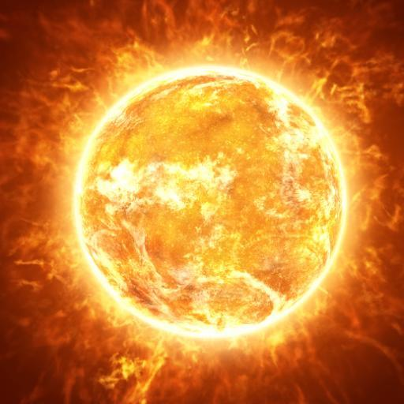
ঘাস ফড়িং
ঘাস
সূয

Slide 4
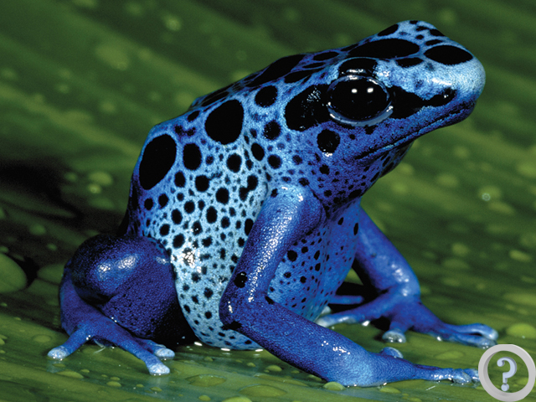
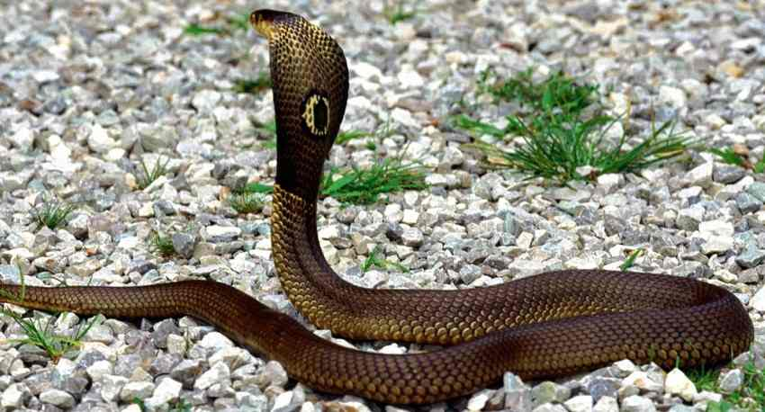
ব্যাঙ
সাপ

Slide 5
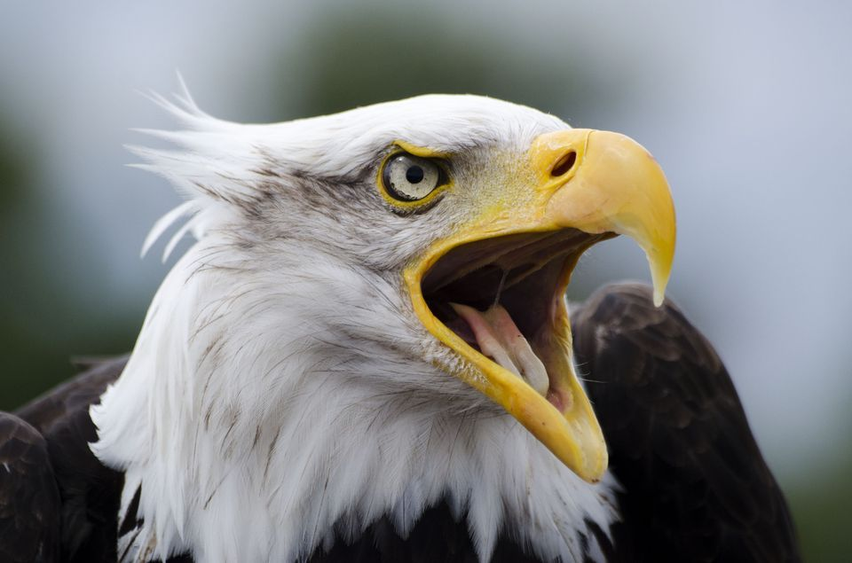
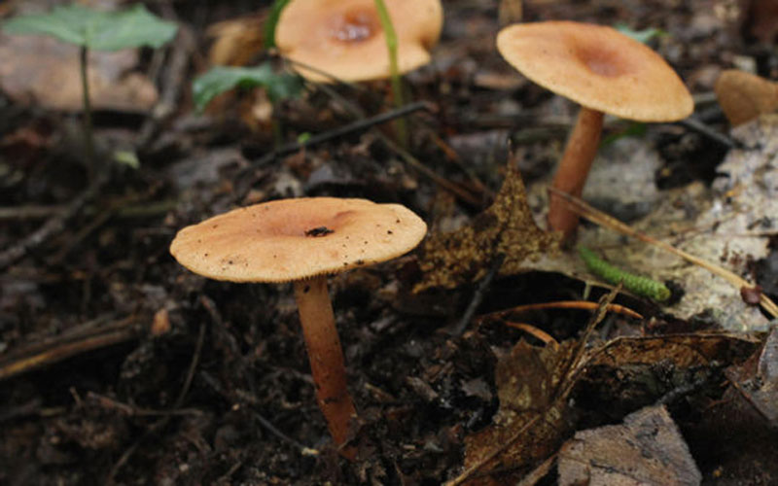
ঈগল
ছত্রাক
ব্যাকটেরিয়া

Slide 6
শিখনফল
এই পাঠ শেষে শিক্ষার্থীরা –
১.খাদ্যজাল কি বলতে পারবে।
২.খাদক সম্পর্কে বলতে পারবে।
৩.বাস্তুসংস্থান সম্পর্কে ব্যাখ্যা করতে পারবে ।
৪.খাদকের স্তরসমুহ বিশ্লেষণ করতে পারবে।

Slide 7

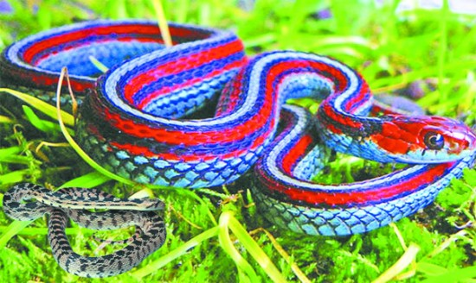
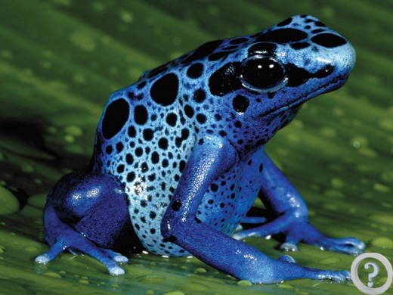
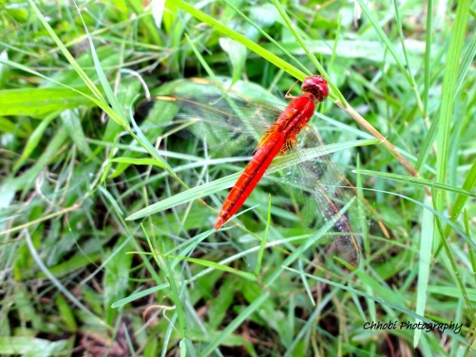
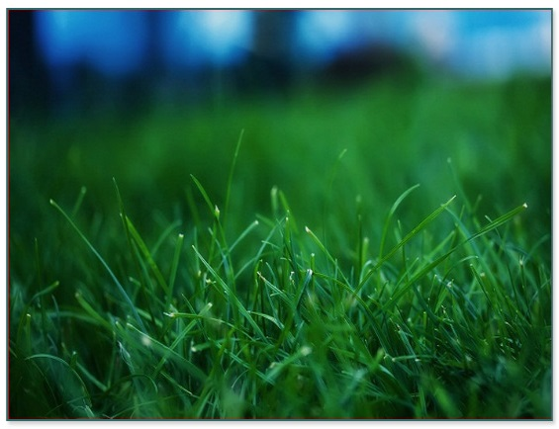

Slide 8
পুকুরের বাস্তুতন্ত্রের ভিডিওটি দেখো .......

Slide 9
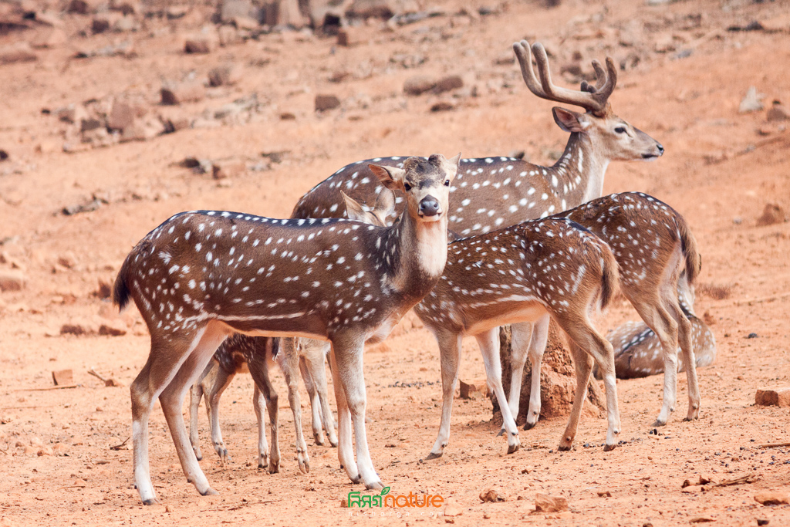
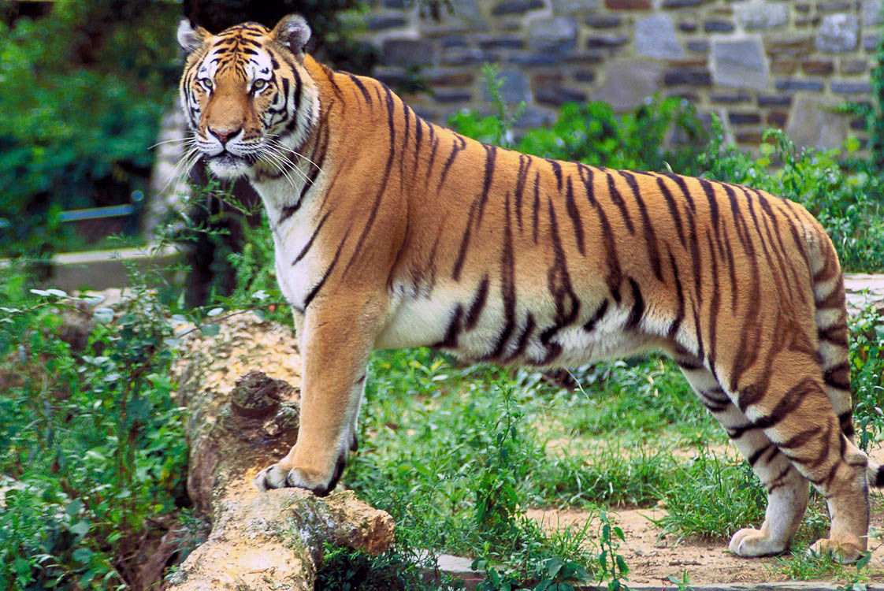

Slide 10
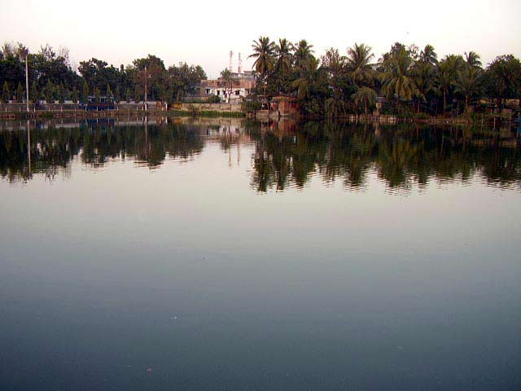
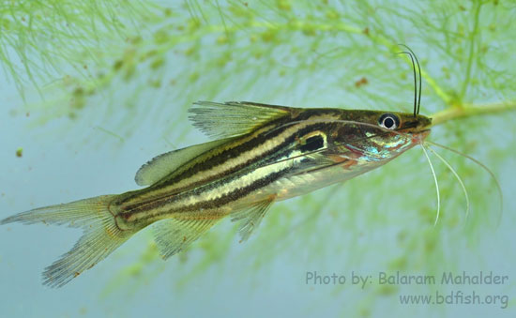
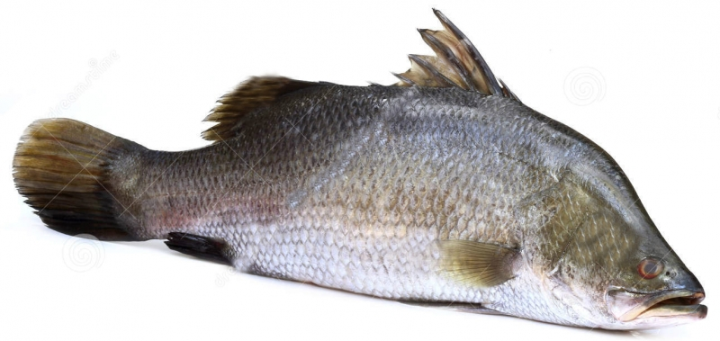

Slide 11
একক কাজ
তোমার দেখা খাদ্য শৃঙ্খল গুলো খাতায় লিখ ।
সময়ঃ ৫ মিনিট

Slide 12
দলীয় কাজ
জলজ বাস্তুসংস্থান সম্পর্কে লিখ।

Slide 13
মূল্যায়ন
খাদ্যজাল কি ?
দুটি ২য় স্তরের খাদকের নাম বল।
বাস্তুসংস্থান কি?
সর্বভুক কারা?

Slide 14

বাড়ির কাজ
তোমরা তোমাদের খাতায় যে খাদ্য শৃঙ্খল লিখেছো তাতে কিভাবে শক্তি প্রবাহ হয় লিখে আনবে।

Slide 15

ধন্যবাদ

